Slide 1
Lab. Banco de Dados
Prof. Ms Larissa Pavarini da Luz
E-mail: larissa.luz01@fatec.sp.gov.br
FATEC Garça

Slide 2
Junções
Comando utilizado para selecionar tuplas de uma ou mais tabelas.
Vínculo de Informação de dados de várias tabelas de forma a apresentar a informação de maneira correta.
A isto é dado o nome de união de tabelas (join).
A união se dá por meio de chaves primárias e estrangeiras. Elas são as colunas que as tabelas têm em comum.

Slide 3
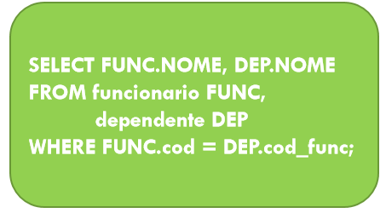
Junções
Até o momento temos consultas acessando apenas uma tabela.
E quando temos duas tabelas ligadas por uma chave estrangeira ?? Como realizar essa junção ??
Utilizando o comando SELECT podemos acessar várias tabelas.

Slide 4
Comandos SQL Produto Cartesiano Cross join
Ocorrerá um produto cartesiano sempre que:
A condição de união entre as tabelas for omitida (não houver cláusula where)
A condição de união entre as tabelas for inválida (cláusula where incorreta)
Todas as linhas da primeira tabela estiverem unidas a todas as linhas da segunda tabela.
Nessa situação, as linhas da primeira tabela serão combinadas com as linhas da segunda tabela, demonstrando um resultado na maior parte das vezes indesejado.
Utilizado apenas para teste de performance

Slide 5
Cross Join
A CROSS JOIN B
returna todos os pares das linhas combinadas das tabelas A e B
Pode ser representado também por :
SELECT * FROM
A CROSS JOIN B
Ou pode ser representado assim, que trará o mesmo resultado:
SELECT * FROM A, B

Slide 6
CROSS JOIN
Student
ID Name
123 John
124 Mary
125 Mark
126 Jane
SELECT * FROM
Student CROSS JOIN
Enrolment
ID Name ID Code
123 John 123 DBS
124 Mary 123 DBS
125 Mark 123 DBS
126 Jane 123 DBS
123 John 124 PRG
124 Mary 124 PRG
125 Mark 124 PRG
126 Jane 124 PRG
123 John 124 DBS
124 Mary 124 DBS
Enrolment
ID Code
123 DBS
124 PRG
124 DBS
126 PRG

Slide 7
Natural Join
A NATURAL JOIN B
retorna pares de linhas com valores comuns de colunas com nomes idênticos e sem colunas de duplicação.
Pode ser representado também por :
SELECT * FROM
A NATURAL JOIN B
É o mesmo que:
SELECT A.col1,… A.coln, [and all other columns apart from B.col1,…B.coln]
FROM A, B
WHERE A.col1 = B.col1
AND A.col2 = B.col2
...AND A.coln = B.col.n
(this assumes that col1… coln in A and B have common names)

Slide 8
NATURAL JOIN
Student
ID Name
123 John
124 Mary
125 Mark
126 Jane
SELECT * FROM
Student NATURAL JOIN Enrolment
ID Name
123 John
124 Mary
124 Mary
126 Jane
Code
Enrolment
ID Code
123 DBS
124 PRG
124 DBS
126 PRG
DBS
PRG
DBS
PRG

Slide 9
INNER JOIN
INNER JOINs especifica uma condição cujo os pares de linhas satisfaça
SELECT * FROM
A INNER JOIN B
ON <condition>
Pode também usar
SELECT * FROM
A INNER JOIN B
USING
(col1, col2,…)
Escolhem linhas onde as colunas indicadas são iguais

Slide 10
INNER JOIN
Student
ID Name
123 John
124 Mary
125 Mark
126 Jane
SELECT * FROM
Student INNER JOIN Enrolment USING (ID)
ID Name ID Code
123 John 123 DBS
124 Mary 124 PRG
124 Mary 124 DBS
126 Jane 126 PRG
Enrolment
ID Code
123 DBS
124 PRG
124 DBS
126 PRG

Slide 11
INNER JOIN
Buyer
Name Budget
Smith 100,000
Jones 150,000
Green 80,000
SELECT * FROM
Buyer INNER JOIN Property ON
Price <= Budget
Property
Address Price
15 High St 85,000
12 Queen St 125,000
87 Oak Row 175,000
Name Budget Address Price
Smith 100,000 15 High St 85,000
Jones 150,000 15 High St 85,000
Jones 150,000 12 Queen St 125,000

Slide 12
Cláusulas JOINs vs WHERE
JOINs (até agora) não são necessários
Você pode ter o mesmo resultado selecionando a partir de várias tabelas com a cláusula apropriedade no Where
Portanto, você deve usar joins ou não?
Sim, porque
eles muitas vezes levam a consultas mais concisas
Junções naturais são muito comuns
Não, porque
Suporte para Joins varia muito entre versões de SQL

Slide 13
Escrevendo Queries
Quando escrevemos queries
Muitas vezes há muitas maneiras de escrever consultas
Você deve se preocupar em ser correta, clara e concisa, nessa ordem.
Não se preocupe em ser inteligente e eficiente.
A maioria dos SGBD`s tem queries (consultas) optativas
Eles assumem uma consulta do usuário e tentam descobrir uma forma eficiente para executá-lo
Uma consulta simples é fácil para otimizar
Nós vamos olhar algumas maneiras de melhorar a eficiência mais tarde.

Slide 14
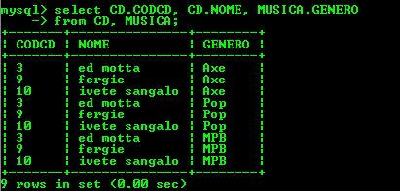
Inner join
Exemplo de produto Cartesiano:
Select CD.cod_CD, CD.Nome, MUSICA.genero
From CD, MUSICA;

Slide 15
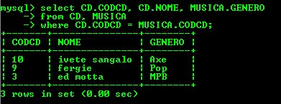
Comandos SQL União Regular (cláusula Where)
Denomina-se união regular as uniões que têm a cláusula WHERE unindo a chave primária à estrangeira das tabelas afetadas pelo comando SELECT.
Select CD.cod_CD, CD.Nome, MUSICA.genero
From CD, MUSICA
Where CD.cod_cd = MUSICA.cod_cd;

Slide 16
Comandos SQL União Regular (inner join)
Denomina-se união regular as uniões que têm a cláusula WHERE unindo a chave primária à estrangeira das tabelas afetadas pelo comando SELECT.
Select CD.cod_CD, CD.Nome, MUSICA.genero
From CD inner join MUSICA
on CD.cod_cd = MUSICA.cod_cd;

Slide 17
União Regular (inner join)
Dada as seguintes tabelas:
CLIENTE
Codigo_cliente
Nome_cliente
Estado Cidade
PEDIDO
Num_pedido
Codigo_cliente Codigo_vendedor
Prazo_entrega quantidade
VENDEDOR
Cod_vendedor
Nome_vendedor
salario
ITEM_PEDIDO
Num_pedido
Codigo_produto
PRODUTO
Codigo_produto
descricao

Slide 18
Exercícios exemplo União Regular (inner join)
1- Ver os pedidos de cada cliente
tabelas usadas → cliente e pedido
2 - Ver os pedidos de cada vendedor
tabelas usadas → pedido e vendedor
3 - Quais clientes tem prazo de entrega superior a 15 dias e pertencem aos estados de São Paulo (‘SP’) ou Rio de Janeiro (‘RJ’)?
Comandos utilizados?
Operadores SQL e Operadores Lógicos

Slide 19
Exercícios exemplo União Regular (inner join)
4 - Apresentar os clientes e seus respectivos prazos de entrega, ordenados do maior para o menor.
5- Apresente os vendedores (ordenados) que emitiram pedidos com prazos de entrega superiores a 15 dias e tenham salários fixos iguais ou superiores a R$1.000,00.

Slide 20
Exercícios exemplo União Regular (inner join)
Frequentemente é necessário unir mais de duas tabelas para fornecer uma informação relevante do BD.
Exemplo:
6 - Apresente os clientes (ordenados) que tenham prazo de entrega maior que 15 dias para o produto ‘Queijo’ e sejam do Rio de Janeiro.

Slide 21
Solução
Para resolver este problema será preciso usar as seguintes tabelas:
Rio de Janeiro → estado de um cliente
Tabela CLIENTE
Prazo de entrega tem que ser maior (>) 15 → prazo de entrega de um pedido
Tabela PEDIDO
Produto é um Queijo → descrição do produto
Tabela PRODUTO
Numero do pedido no ITEM
Tabela ITEM_PEDIDO

Slide 22
Solução
Ponte de ligação
Cliente
Codigo_cliente
Nome_cliente
estado
Pedido
Num_pedido
Codigo_cliente
prazo_entrega
Item Pedido
Num_pedido
Codigo_prod
Produto
Codigo_prod
descrição
Queijo
= ‘RJ’
> 15

Slide 23
Exercícios exemplo União Regular (inner join)
7 - Mostre todos os vendedores que venderam chocolate em quantidade superior a 10 kg.
vendedores, produto,pedido, item_pedido
8 - Quantos clientes da cidade do Rio de Janeiro e de Niterói tiveram seus pedidos tirados com o vendedor João?
Cliente, pedido e vendedor

Slide 24
Soluções - Comandos SQL União Regular (inner join)
Exemplos:
1 - Ver os pedidos de cada cliente
tabelas usadas → cliente e pedido
SELECT CLIENTE.nome_cliente, PEDIDO.num_pedido
FROM CLIENTE, PEDIDO
WHERE CLIENTE.codigo_cliente = PEDIDO.codigo_cliente;
SELECT CLIENTE.nome_cliente, PEDIDO.num_pedido
FROM CLIENTE INNER JOIN PEDIDO ON
CLIENTE. codigo_cliente = PEDIDO.codigo_cliente;

Slide 25
Soluções - Comandos SQL União Regular (inner join)
2- Ver os pedidos de cada vendedor
tabelas usadas → pedido e vendedor
SELECT VENDEDOR.nome_vendedor, PEDIDO.num_pedido
FROM VENDEDOR, PEDIDO
WHERE VENDEDOR.cod_vendedor = PEDIDO.codigo_vendedor;
SELECT VENDEDOR.nome_vendedor, PEDIDO.num_pedido
FROM VENDEDOR INNER JOIN PEDIDO ON VENDEDOR.cod_vendedor = PEDIDO.codigo_vendedor;

Slide 26
Soluções - Comandos SQL União Regular (inner join)
3 - Quais clientes tem prazo de entrega superior a 15 dias e pertencem aos estados de São Paulo (‘SP’) ou Rio de Janeiro (‘RJ’)?
Comandos utilizados?
Operadores SQL e Operadores Lógicos
SELECT CLIENTE.nome_cliente, Pedido.Prazo_entrega
FROM CLIENTE, PEDIDO
WHERE CLIENTE.codigo_cliente = PEDIDO.codigo_cliente AND CLIENTE.estado IN (‘SP’,‘RJ’) AND PEDIDO.prazo_entrega>15;

Slide 27
Soluções - Comandos SQL União Regular (inner join)
SELECT CLIENTE.nome_cliente, PEDIDO.prazo_entrega
FROM CLIENTE inner join PEDIDO
on CLIENTE.codigo_cliente = PEDIDO.codigo_cliente
Where CLIENTE.estado IN (‘SP’,‘RJ’) AND PEDIDO.prazo_entrega>15
Order by CLIENTE.nome_cliente;

Slide 28
Comandos SQL União Regular (inner join)
4 - Apresentar os clientes e seus respectivos prazos de entrega, ordenados do maior para o menor.
SELECT CLIENTE.nome_cliente, PEDIDO.prazo_entrega
FROM CLIENTE, PEDIDO
WHERE CLIENTE.cod_cliente = PEDIDO.codigo_cliente
Order by PEDIDO.prazo_entrega DESC;

Slide 29
Soluções - Comandos SQL União Regular (inner join)
SELECT CLIENTE.nome_cliente, PEDIDO.prazo_entrega
FROM CLIENTE inner join PEDIDO on
CLIENTE.cod_cliente = PEDIDO.codigo_cliente
Order by PEDIDO.prazo_entrega DESC;

Slide 30
Soluções - Comandos SQL União Regular (inner join)
5 - Apresente os vendedores (ordenados) que emitiram pedidos com prazos de entrega superiores a 15 dias e tenham salários fixos iguais ou superiores a R$1.000,00.
Select V.nome_vendedor
From VENDEDOR V, PEDIDO P
Where V.cod_vendedor = P.codigo_vendedor AND V.salario > =1000 AND P.prazo_entrega >15
Order by V.nome_vendedor;

Slide 31
Soluções - Comandos SQL União Regular (inner join)
Select V.nome_vendedor
From VENDEDOR V inner join PEDIDO P
On V.cod_vendedor = P.codigo_vendedor Where V.salario > =1000 AND P.prazo_entrega >15
Order by V.nome_vendedor;

Slide 32
Soluções - Comandos SQL União Regular (inner join)
Resolução 6
Select C.nome_cliente
From CLIENTE C, PEDIDO P, PRODUTO PROD, ITEM_PEDIDO IP
Where C.codigo_cliente = P.codigo_cliente
AND P.num_pedido = IP.num_pedido
AND IP.codigo_produto = PROD.codigo_produto
AND P.prazo_entrega > 15
AND PROD.descricao = ‘Queijo’
AND C.estado = ‘RJ’
Order by C.nome_Cliente;

Slide 33
Soluções - Comandos SQL União Regular (inner join)
Resolução 6
Select C.nome_cliente
From CLIENTE C inner join PEDIDO P
on C.codigo_cliente = P.codigo_cliente
Inner join ITEM_PEDIDO IP
on P.num_pedido = IP.num_pedido
Inner join PRODUTO PROD
on IP.codigo_produto = PROD.codigo_produto
Where P.prazo_entrega > 15
AND PROD.descricao = ‘Queijo’
AND C.estado = ‘RJ’
Order by C.nome_Cliente;

Slide 34
Soluções - Comandos SQL União Regular (inner join)
Resolução 7
SELECT V.NOME_VENDEDOR
FROM VENDEDOR V, PEDIDO P, ITEM_PEDIDO IP, PRODUTO PROD
WHERE V.COD_VENDEDOR = P.CODIGO_VENDEDOR
AND P.NUM_PEDIDO = IP.NUM_PEDIDO
AND IP.CODPRODUTO = PROD.CODPRODUTO
AND PROD.DESCRICAO = ‘CHOCOLATE’
AND P.QUANTIDADE >10
Order by V.NOME_VENDEDOR;

Slide 35
Soluções - Comandos SQL União Regular (inner join)
Resolução 7
SELECT V.NOME_VENDEDOR
FROM VENDEDOR V inner join PEDIDO P
on V.COD_VENDEDOR = P.CODIGO_VENDEDOR
Inner join ITEM_PEDIDO IP
on P.NUM_PEDIDO = IP.NUM_PEDIDO
Inner join PRODUTO PROD
on IP.CODPRODUTO = PROD.CODPRODUTO
WHERE PROD.DESCRICAO = ‘CHOCOLATE’
AND P.QUANTIDADE >10
Order by V.NOME_VENDEDOR;

Slide 36
Soluções - Comandos SQL União Regular (inner join)
Resolução 8
Select count (C.cod_cliente)
From Cliente C, Pedido P, Vendedor V
Where C.cod_cliente = P.cod_cliente
And P.codigo_vendedor = V.cod_vendedor
And V.nome_vendedor = ‘João’
Group by C.cod_cliente
Order by C.cod_cliente;

Slide 37
Soluções - Comandos SQL União Regular (inner join)
Resolução 8
Select count (C.cod_cliente)
From Cliente C inner join Pedido P,
on C.cod_cliente = P.cod_cliente
Inner join Vendedor V
on P.codigo_vendedor = V.cod_vendedor
Where V.nome_vendedor = ‘João’
Group by C.cod_cliente
Order by C.cod_cliente;

Slide 38
Exercícios inner join
Lista IBM – desenvolvimento em sala com a professora
Lista Aeroporto (nota)
Lista Estacionamento (nota)

Slide 39
Outer Join
da Luz
larissa.luz01@fatec.sp.gov.br

Slide 40
Outer Join
Full outer join
Right outer join
Left outer join

Slide 41
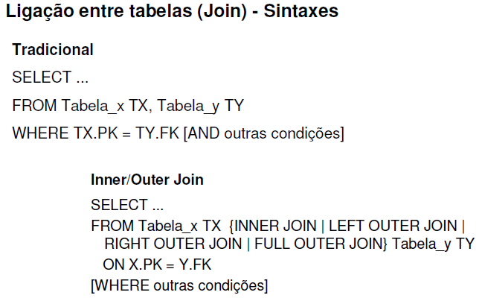
DML - Consultando Dados em Tabelas Outer join

Slide 42
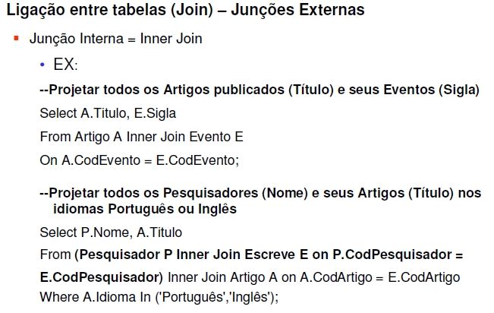
DML - Consultando Dados em Tabelas Inner join

Slide 43
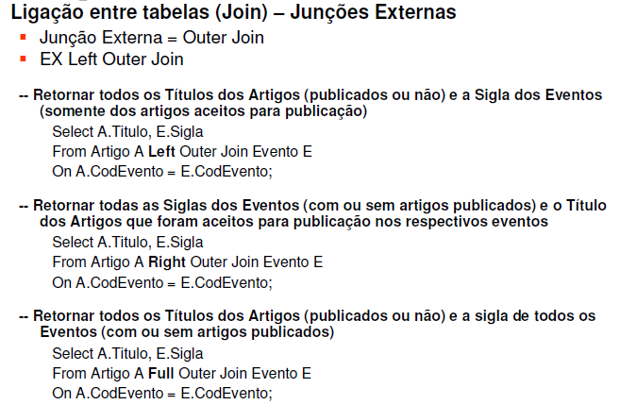
DML - Consultando Dados em Tabelas Outer join

